Slide 1
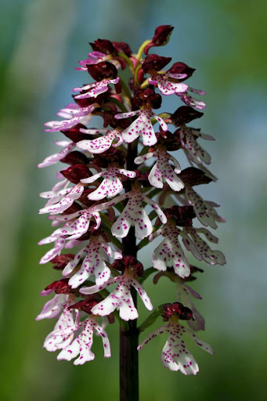
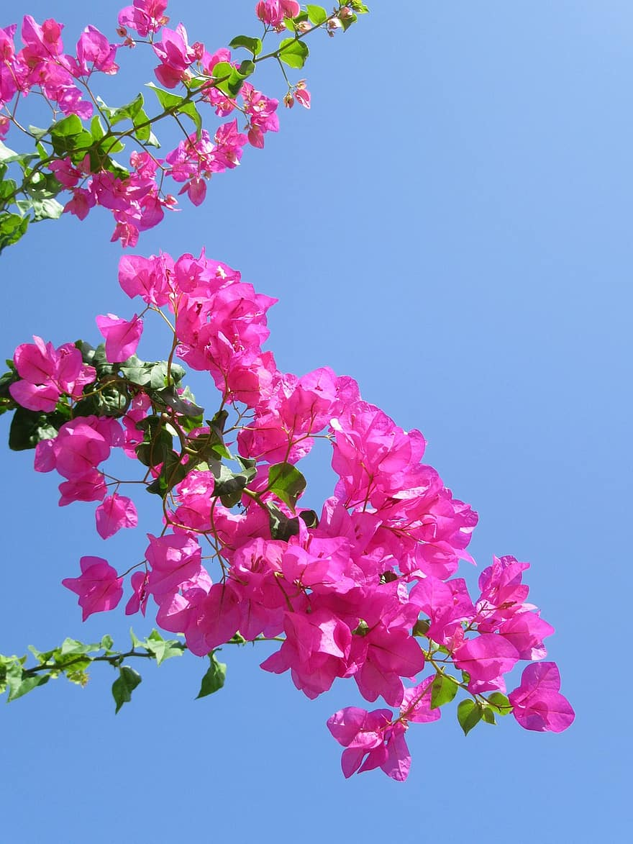
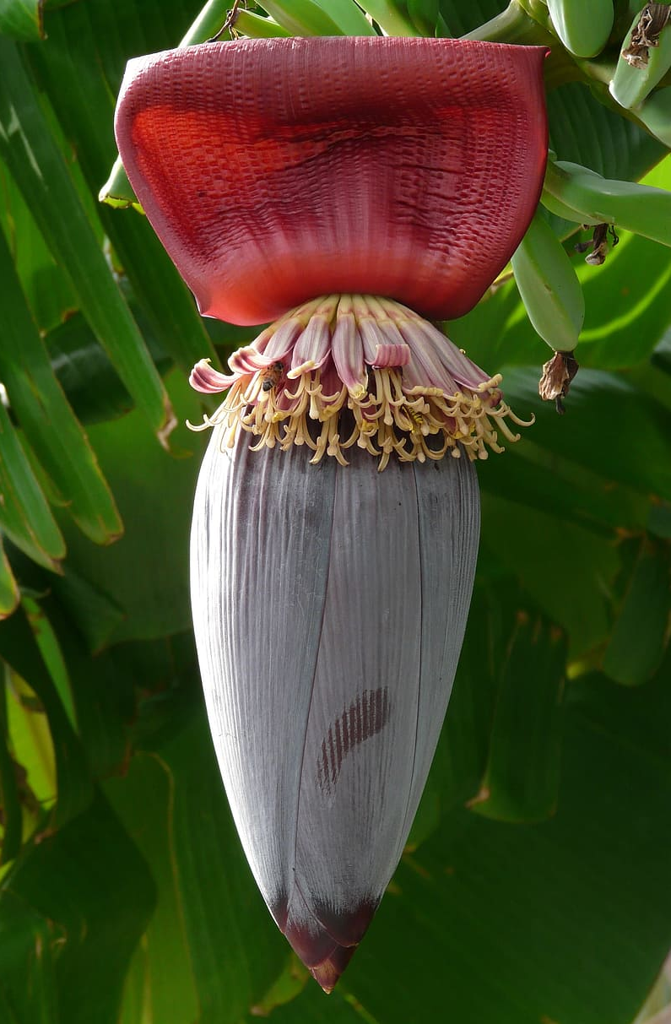
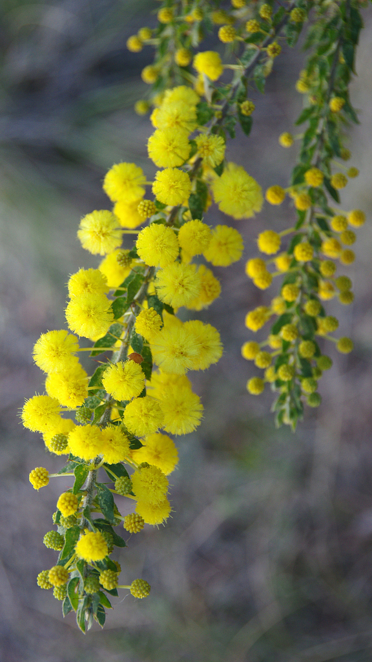
Суцвіття

Slide 2
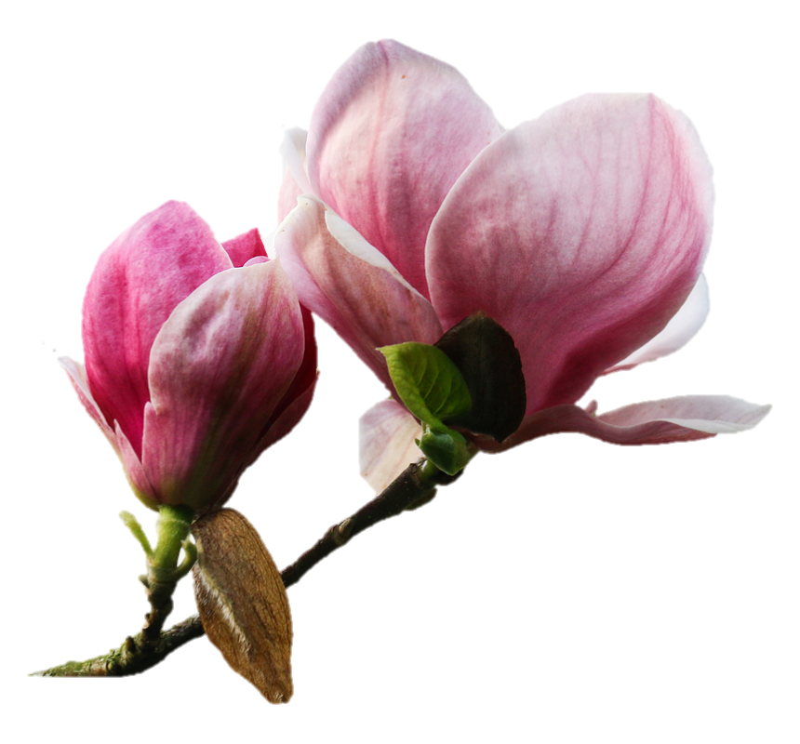
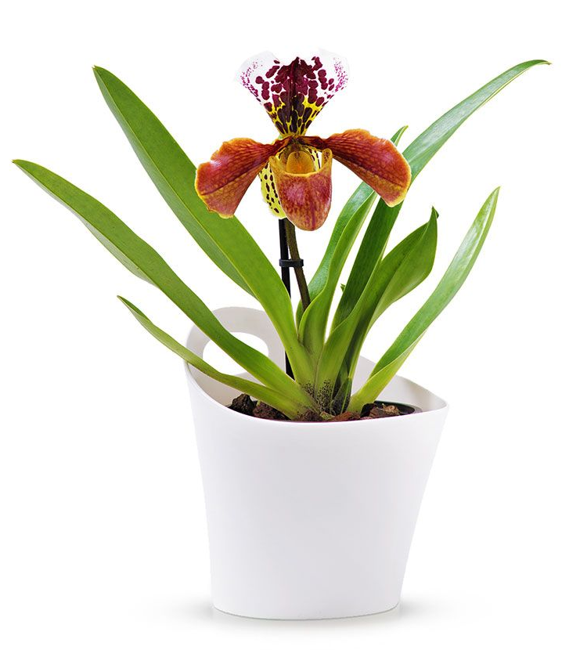
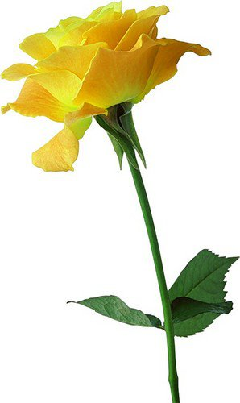
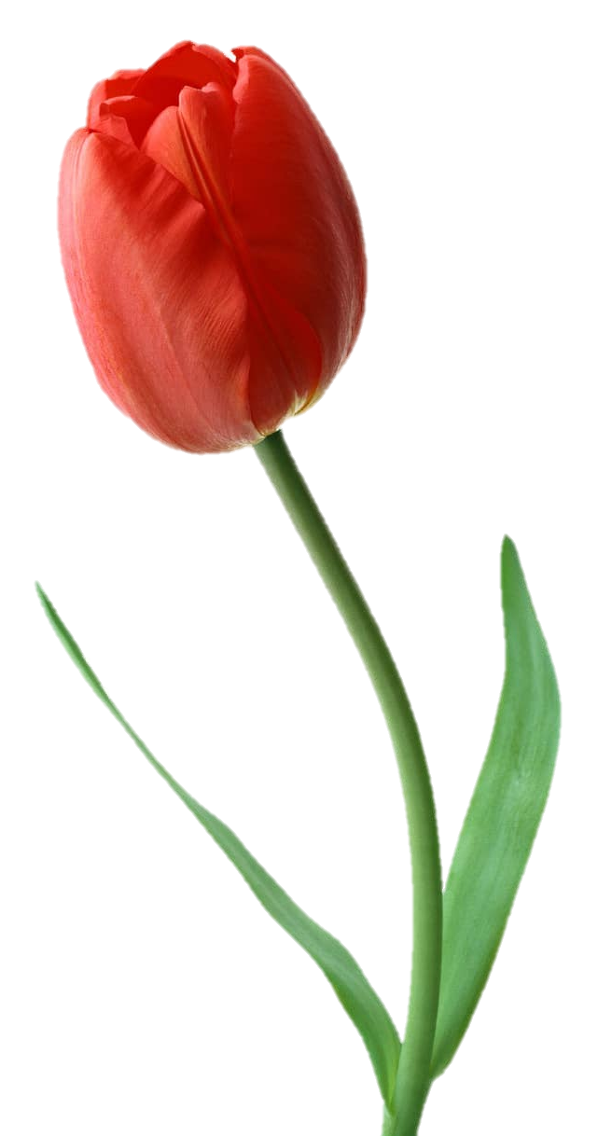
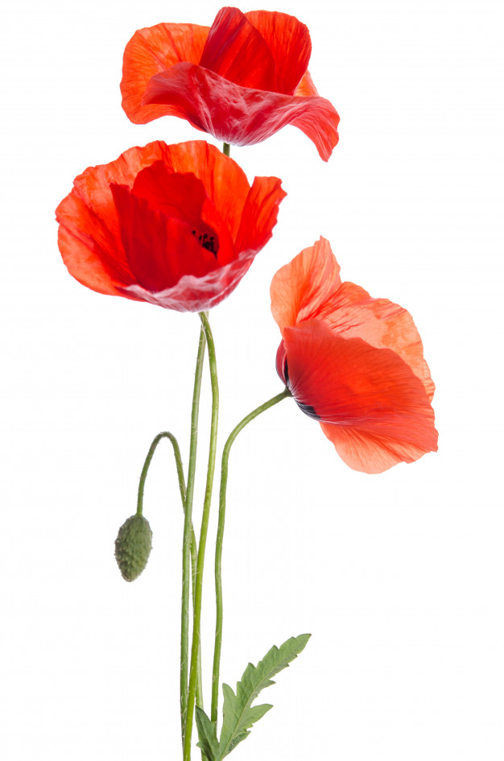
У частини рослин квітки на рослинах
розташовані поодиноко
магнолія
троянда
мак
венерин черевичок
тюльпан

Slide 3
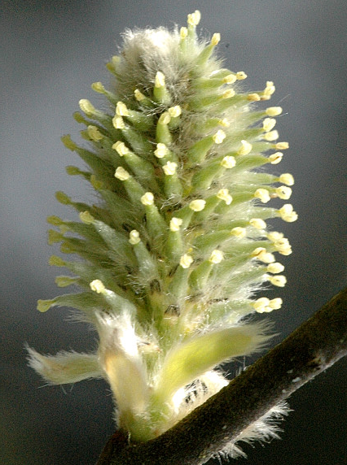
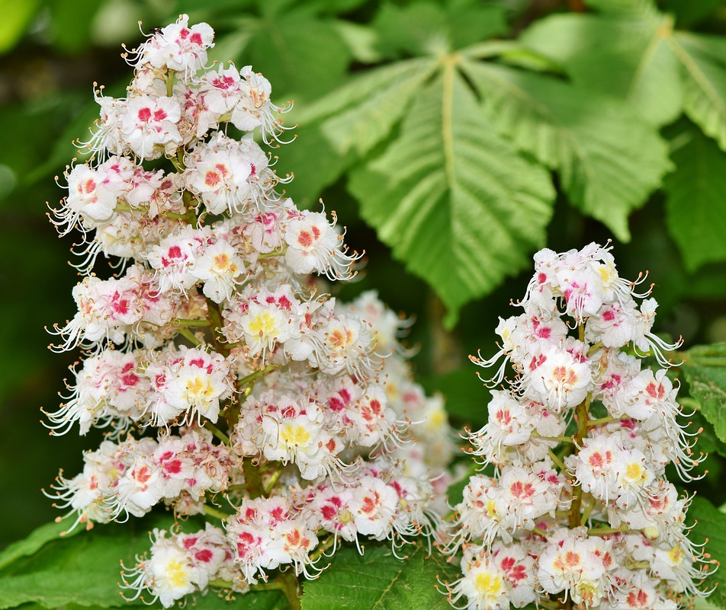
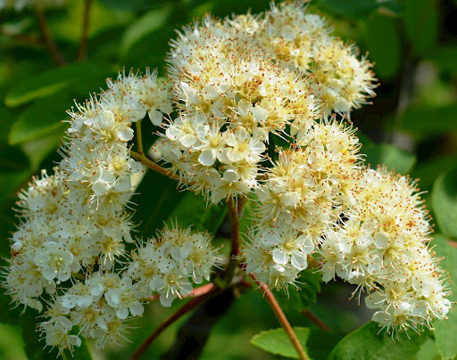
Суцвіття - система видозмінених пагонів, що несуть квітки
Зібрані у суцвіття квітки - це пристосування рослин для покращення запилення
Верба козяча
У суцвітті утворюється більша кількість плодів, ніж в окремих квітках
Зібрані разом дрібні квітки добре помітні
для комах-запилювачів
У вітрозапильних
рослин зібрані дрібні квітки
краще вловлюють пилок з повітря
Гіркокаштан
Горобина звичайна

Slide 4
Суцвіття
У простих суцвіттях
на головній нерозгалуженій осі розташовані поодинокі квітки:
У складних суцвіттях
на головній осі
розташовані власні суцвіття:
китиця
сережка
простий колос
початок
щиток
зонтик
кошик
головка
складний колос
волоть
складний зонтик
складний щиток

Slide 5
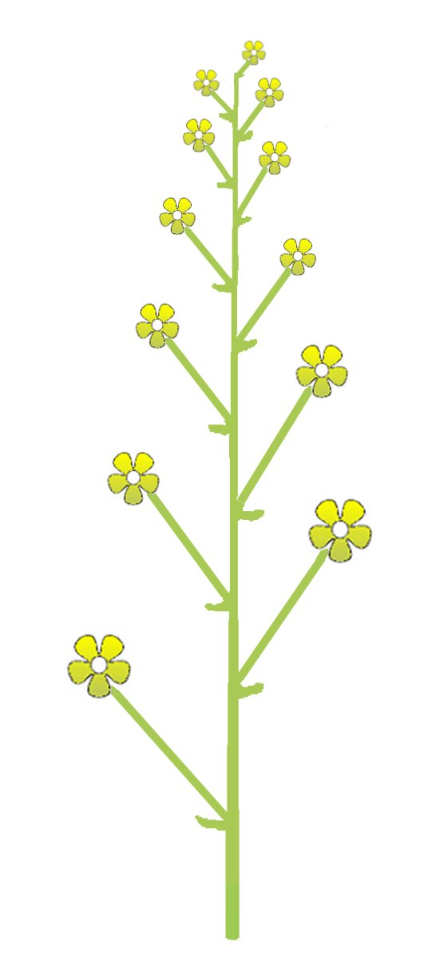
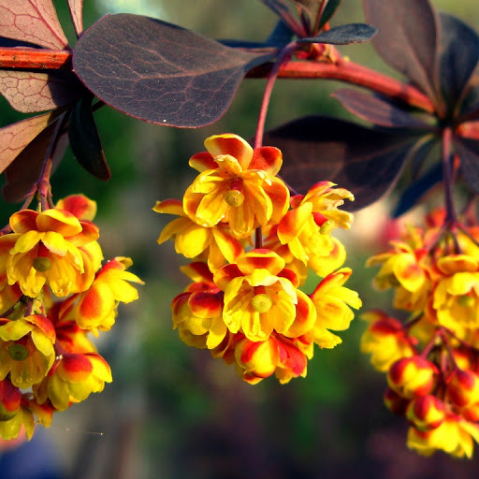
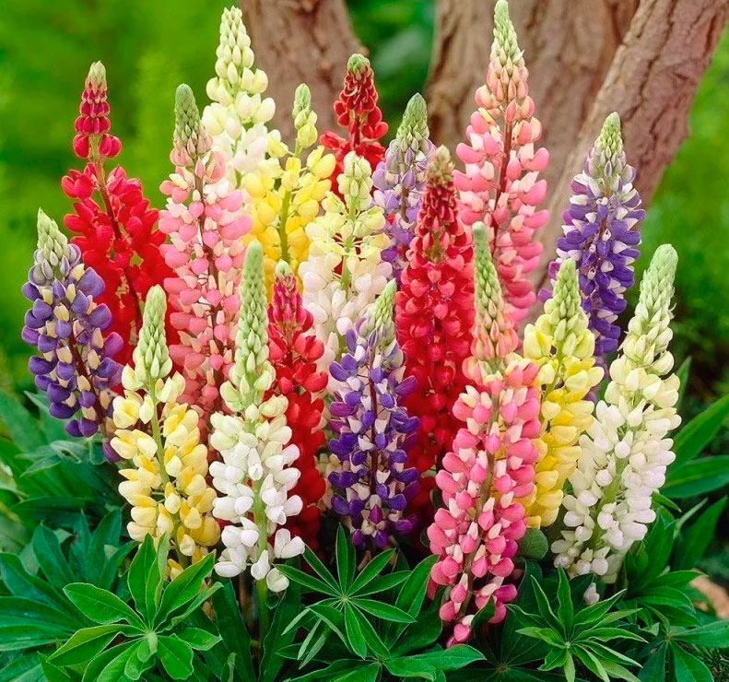
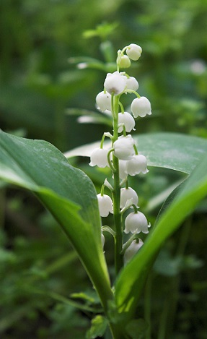
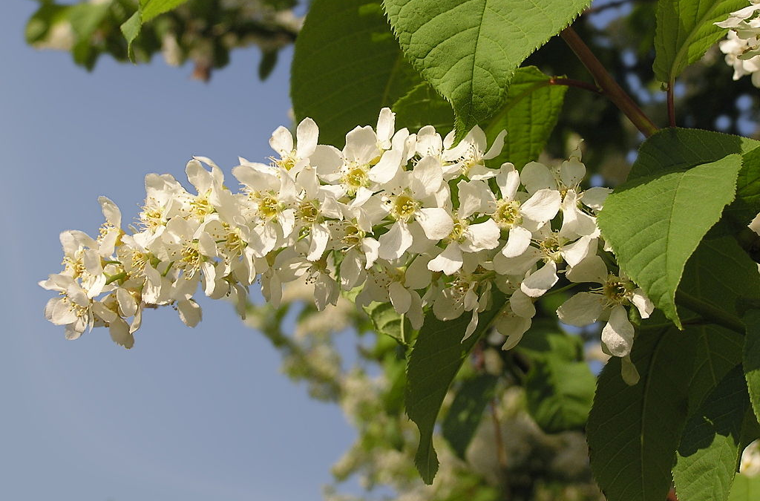
Прості суцвіття
Китиця – це видовжене суцвіття, головна вісь
якого пряма, не потовщена, на ній розташовані квітки з однаковими квітконіжками
Барбарис Тунберга
Люпин
Конвалія травнева
Черемха звичайна

Slide 6
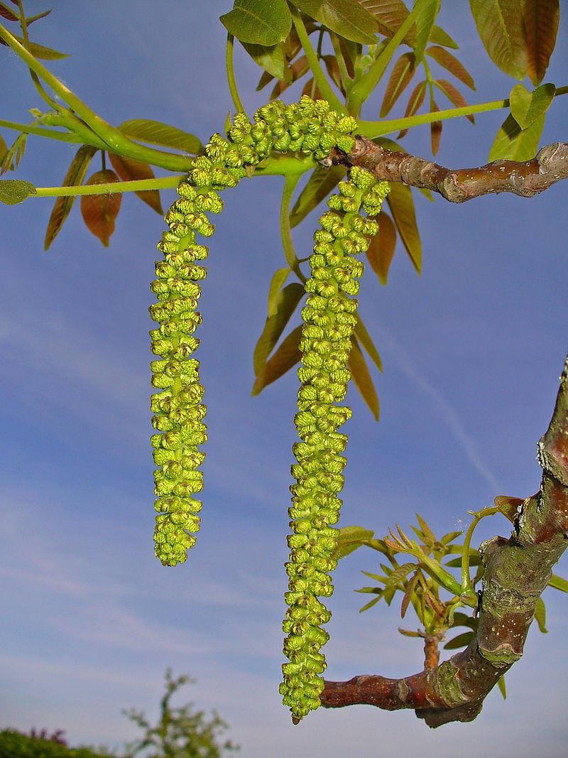
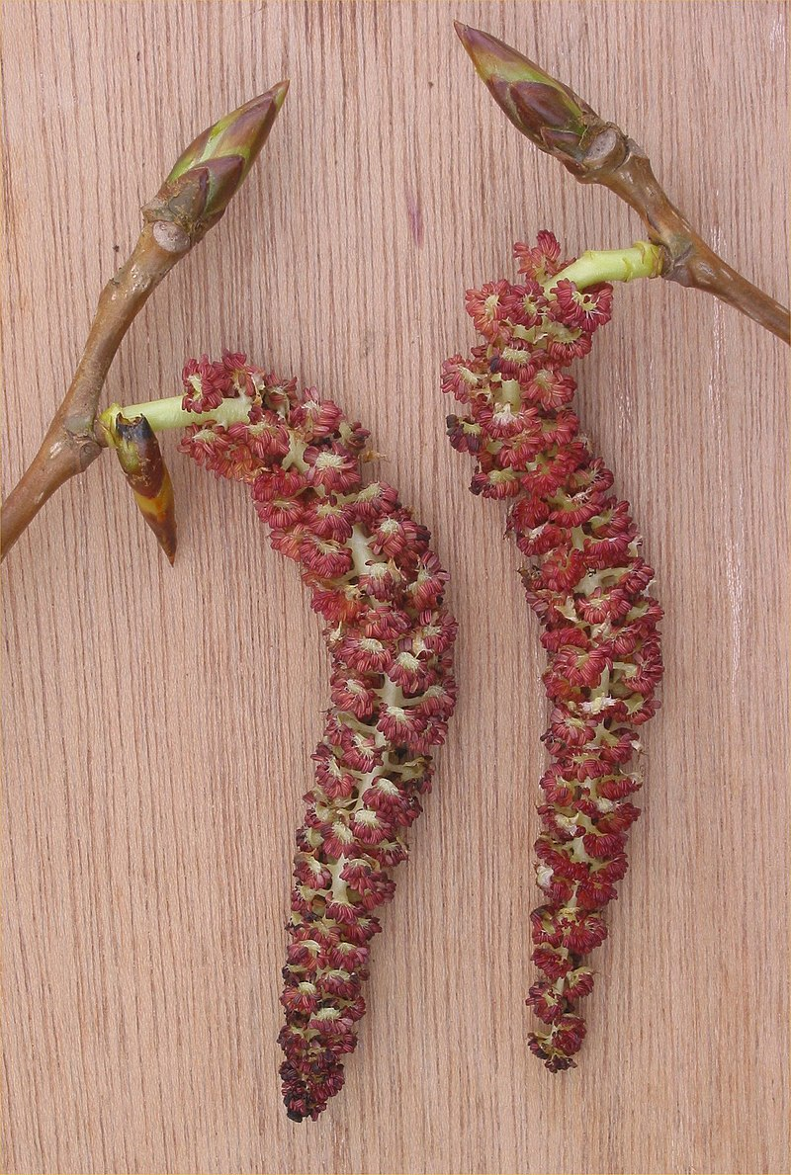
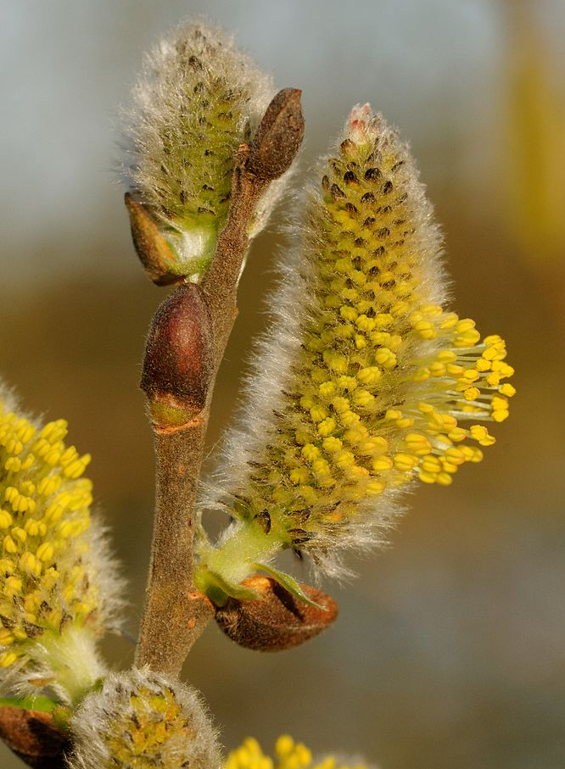
Прості суцвіття
Сережка має довгу, повислу вісь із квітконіжками однакової довжини
Верба козяча
Горіх волоський
Тополя канадська

Slide 7
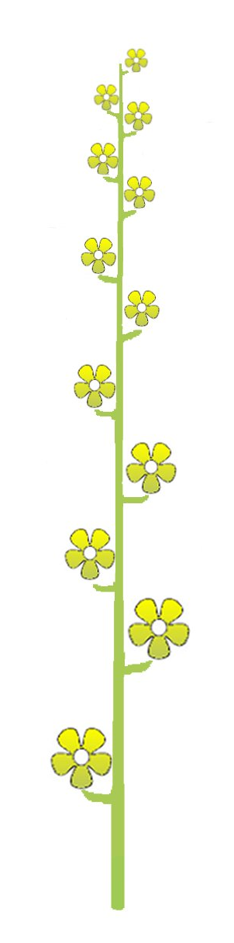
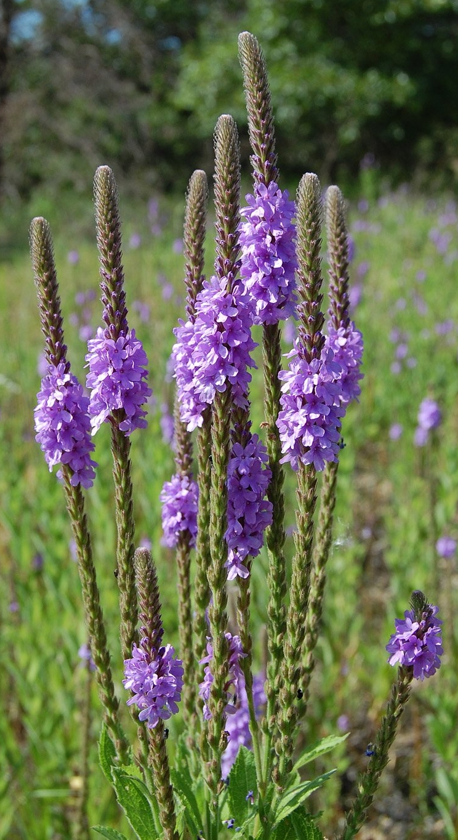
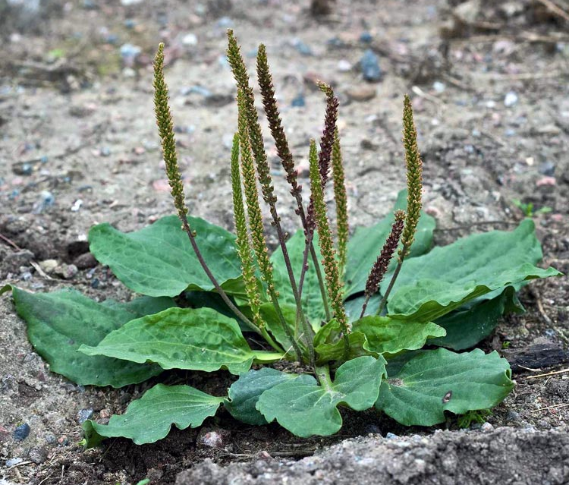
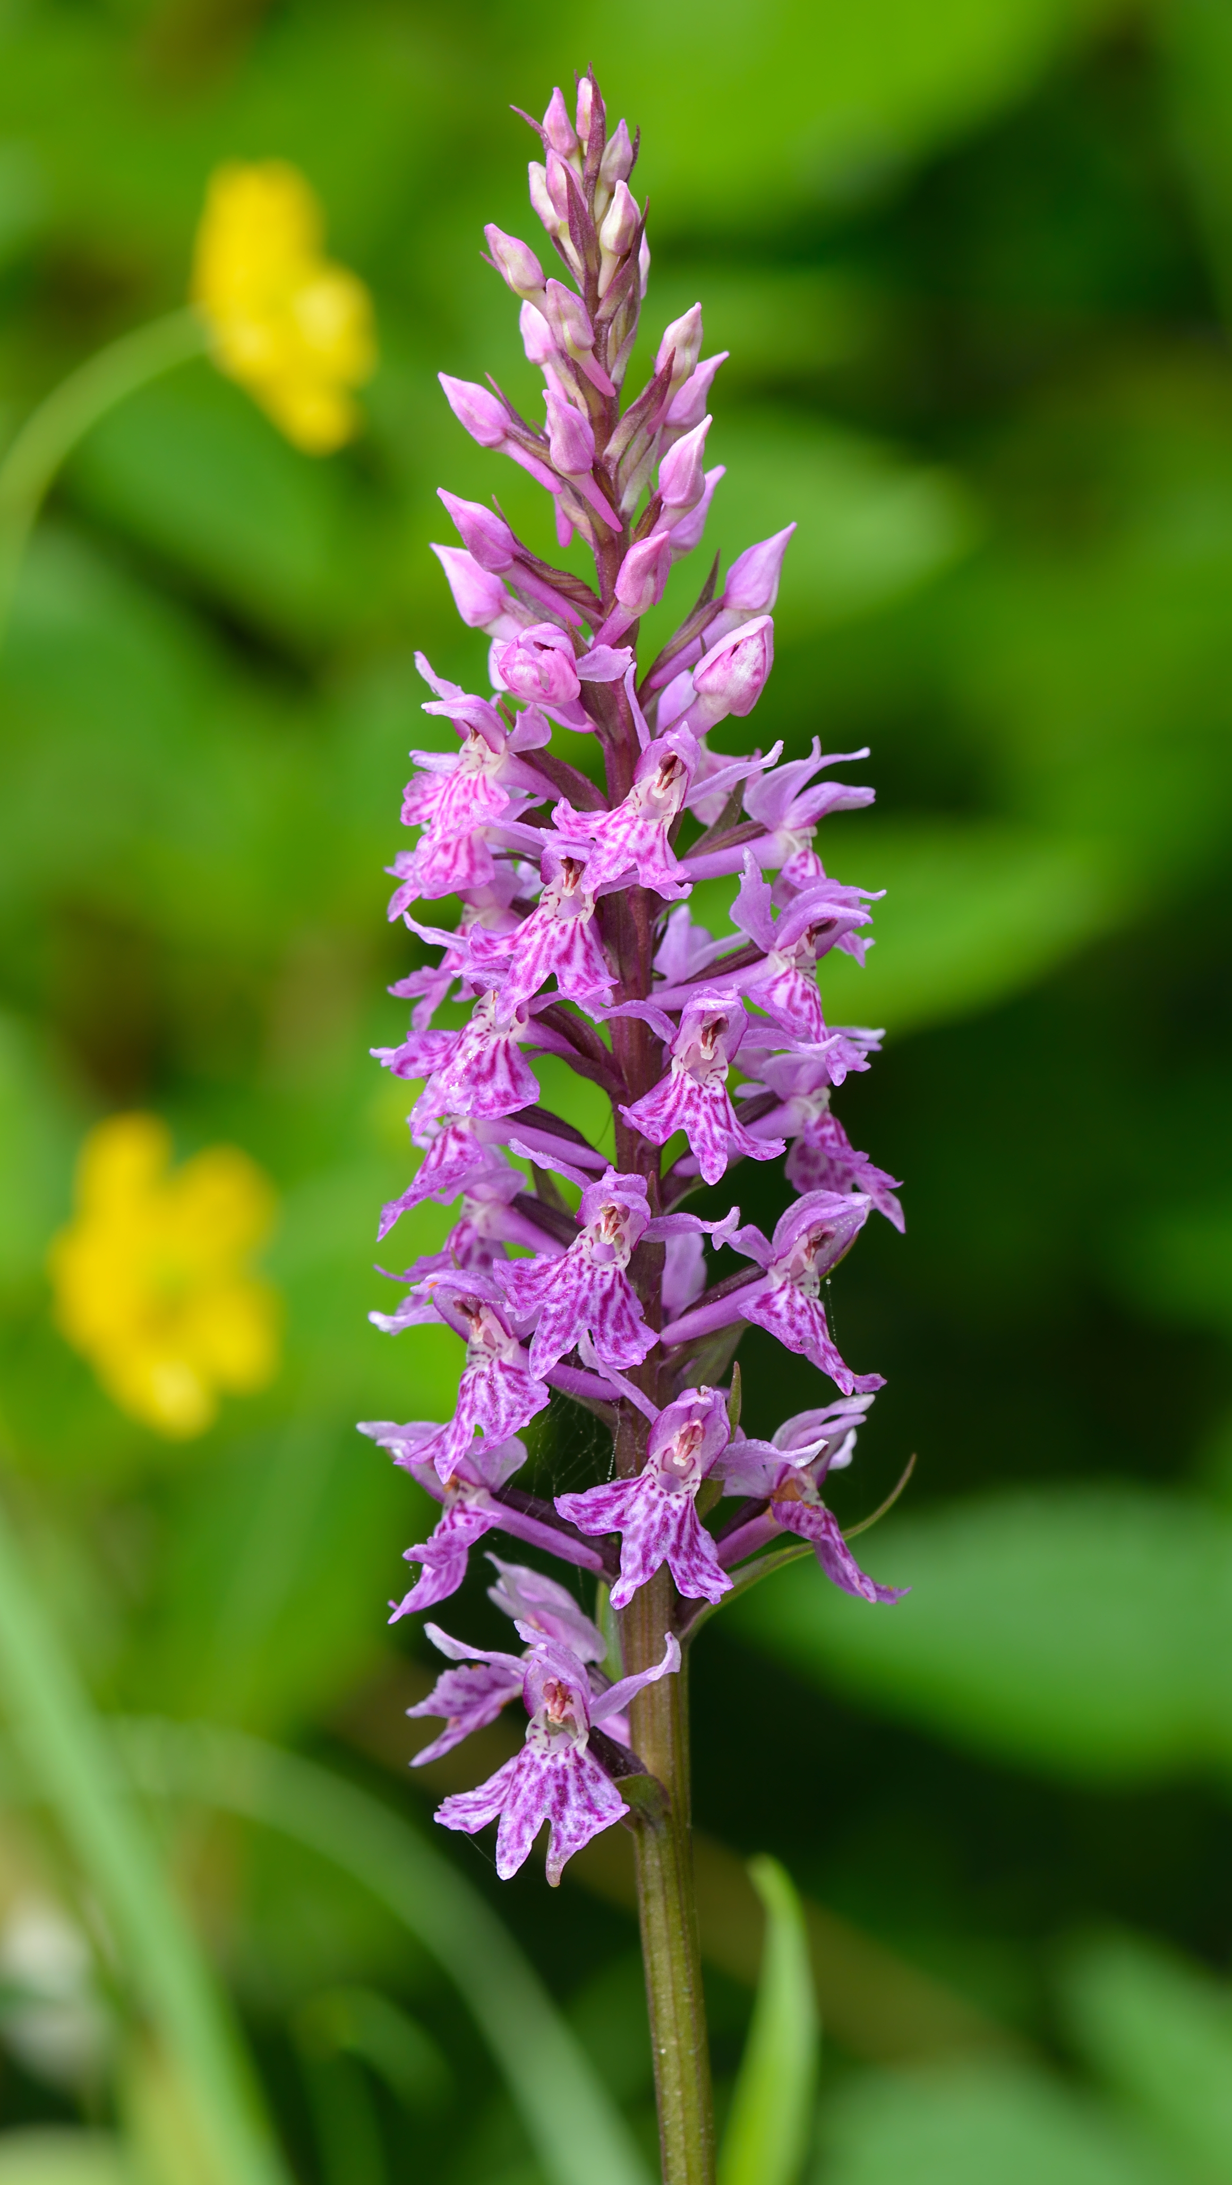
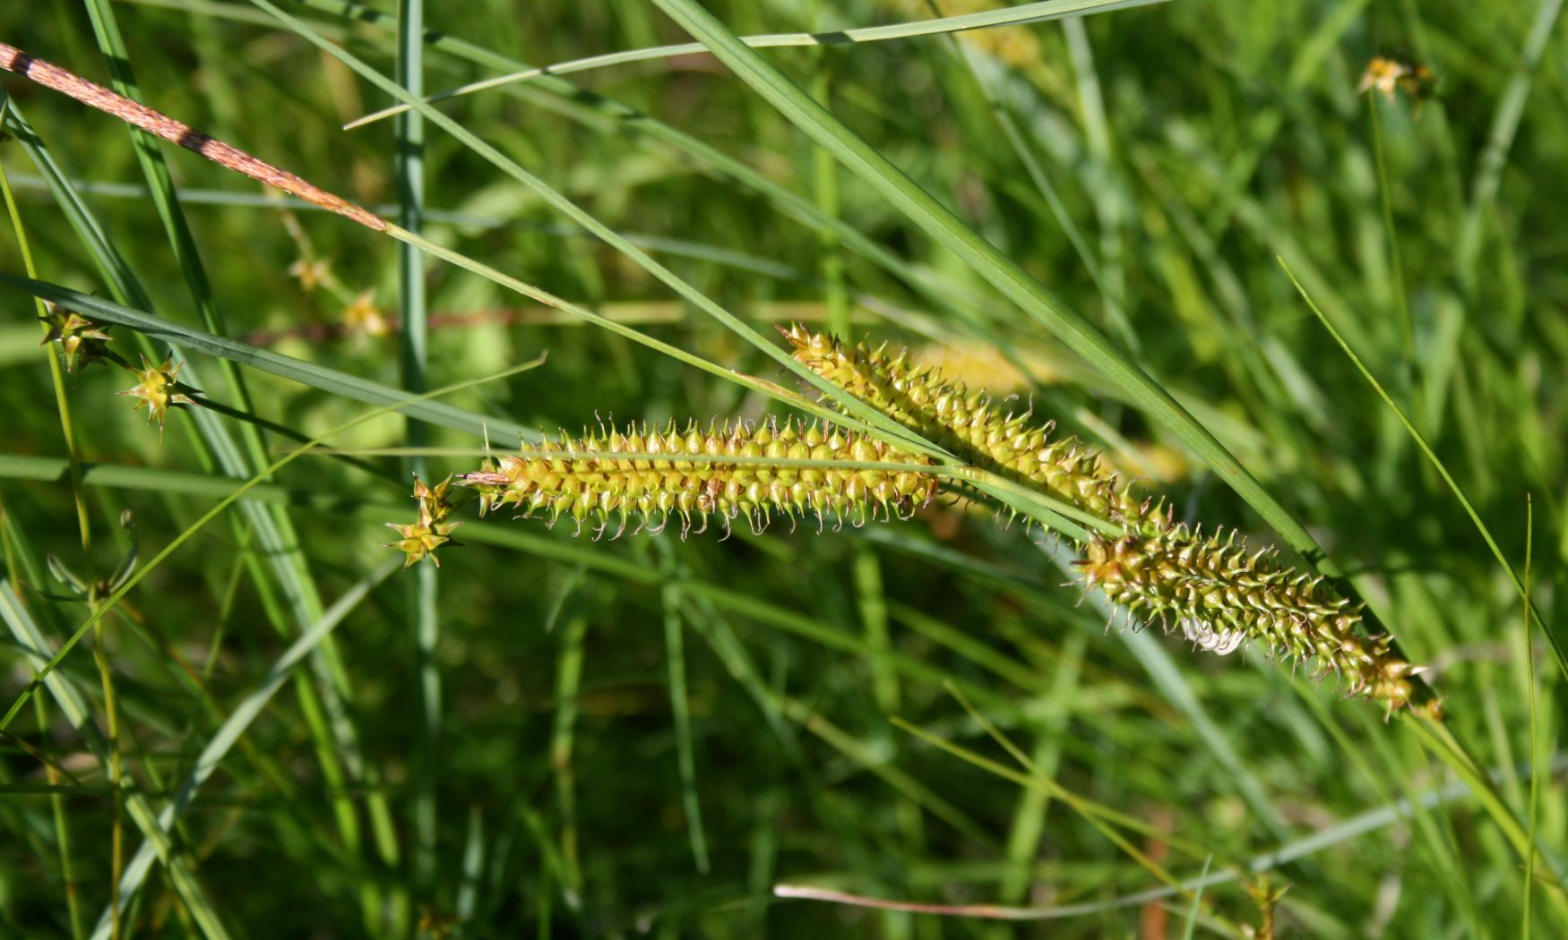
Прості суцвіття
Колос – суцвіття подібне до китиці, але у нього квітки без квітконіжок, тобто сидячі
Пальчатокорінник
Подорожник
Осока
Вербена лікарська

Slide 8
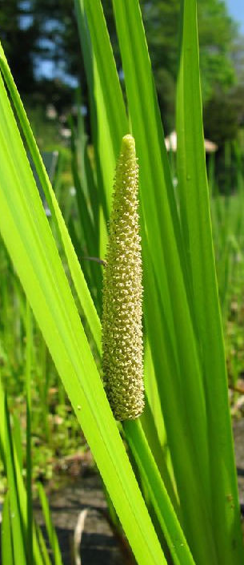
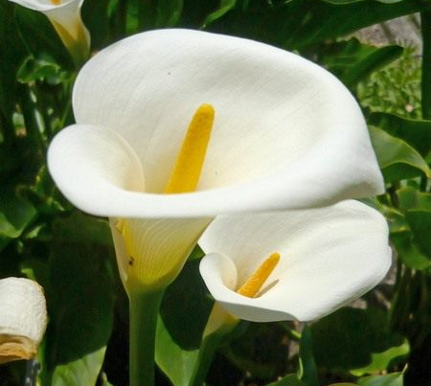
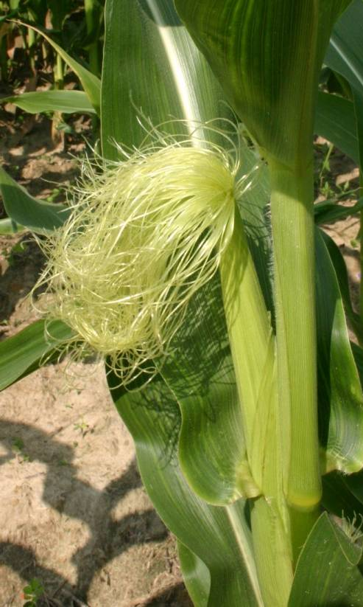
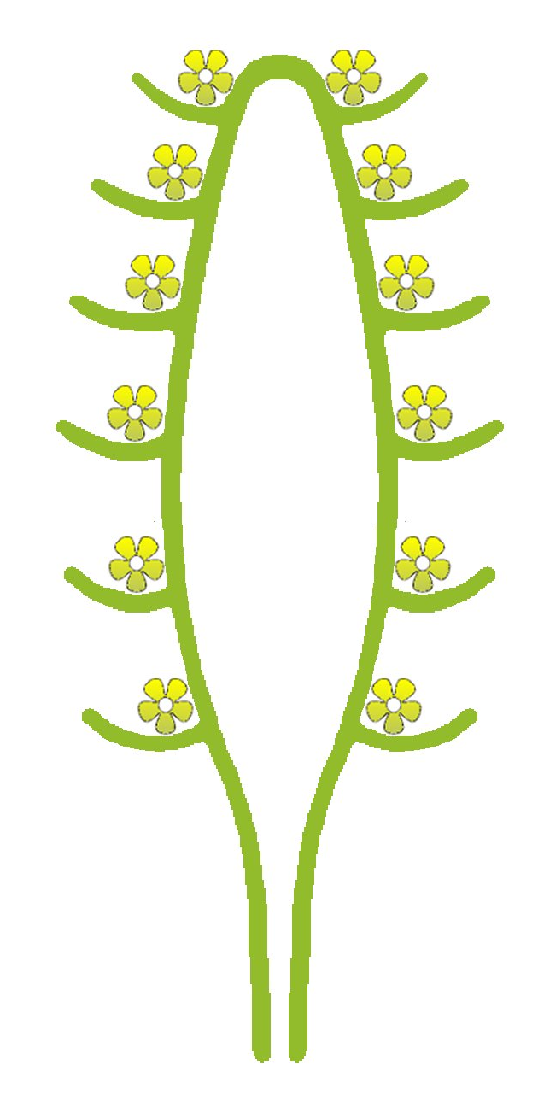
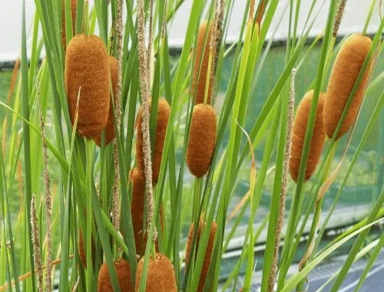
Прості суцвіття
Початок має видовжену потовщену головну вісь і сидячі квітки, як у колоса
Кукурудза
Кала
Аїр болотний
Рогіз

Slide 9
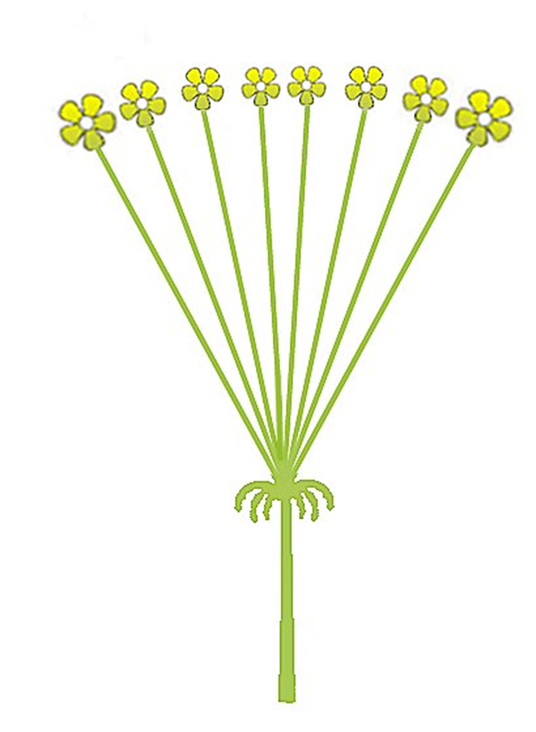
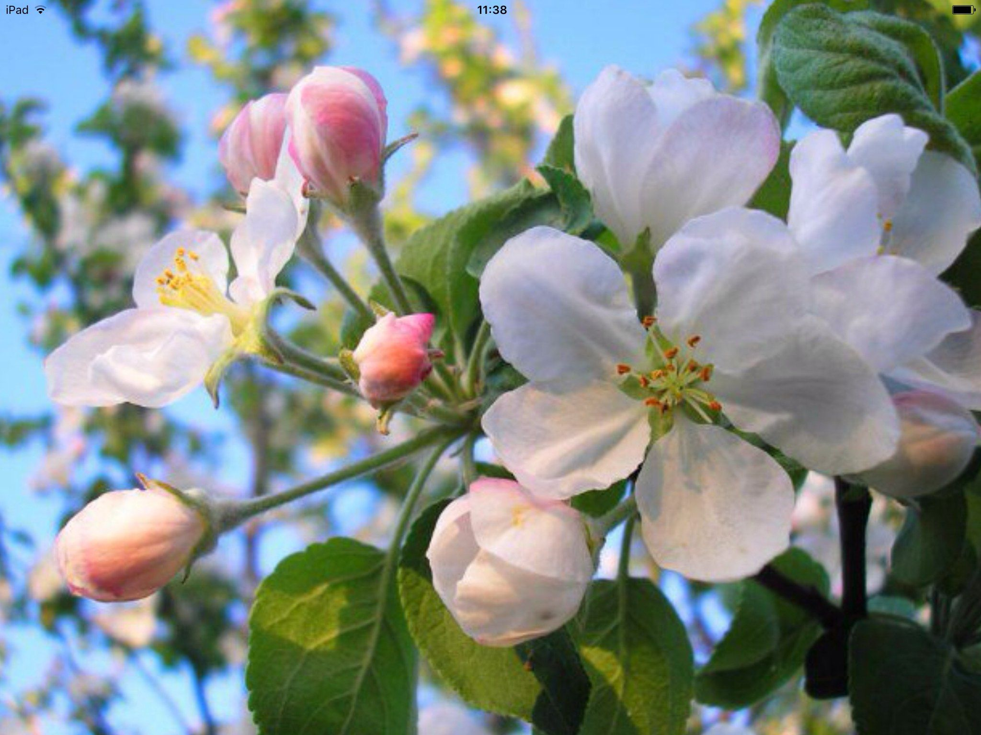
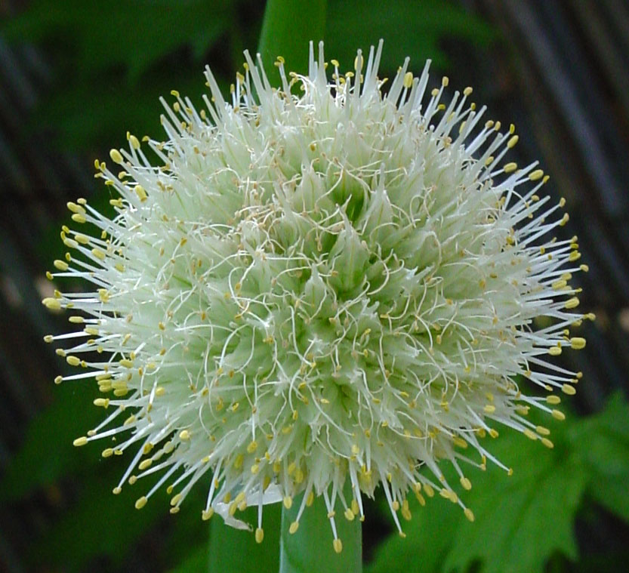
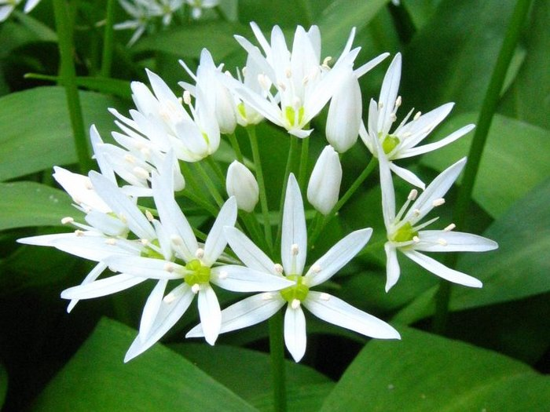
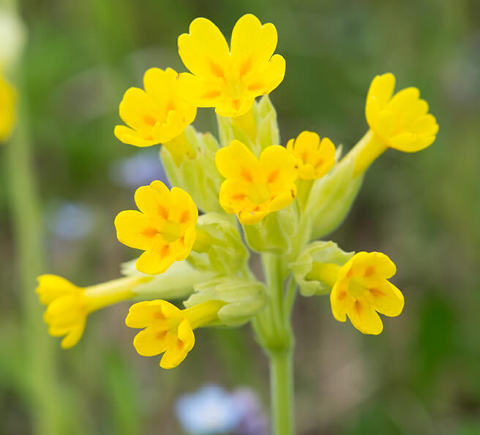
Прості суцвіття
Зонтик має вкорочену вісь, квітки виходять ніби
з одного місця верхівки квіткової осі
і сидять на квітконіжках майже однакової довжини
Вишня
Цибуля
Первоцвіт
Женьшень

Slide 10
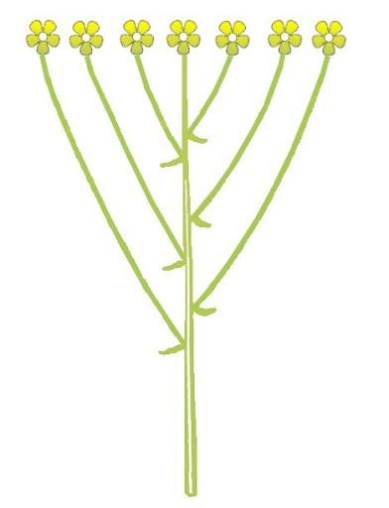
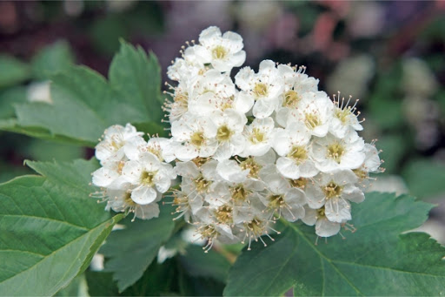
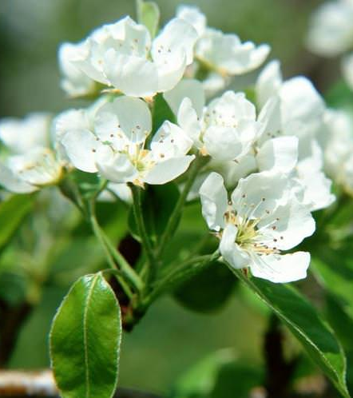
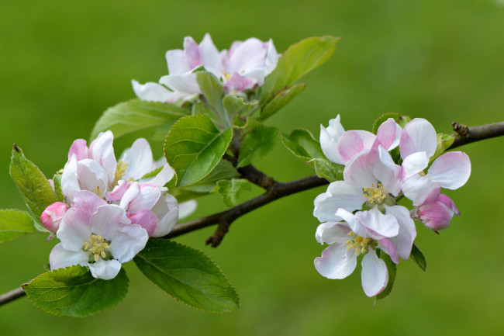
Прості суцвіття
Щиток дещо нагадує простий зонтик, але відмінність у тому, що квітки у щитку мають неоднакову довжину квітконіжок
Глід
Груша
Яблуня

Slide 11
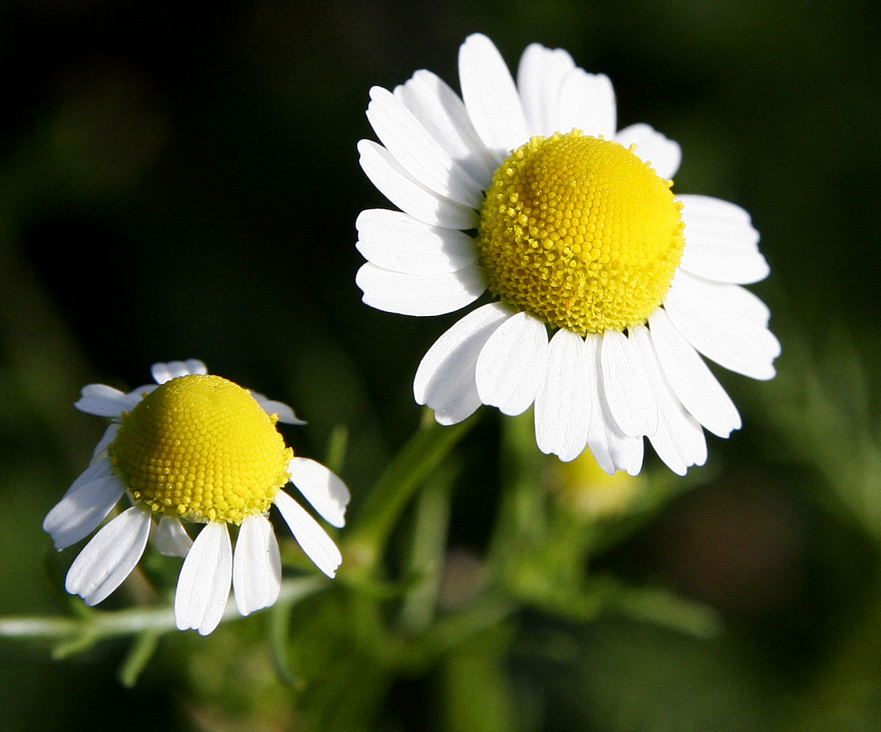
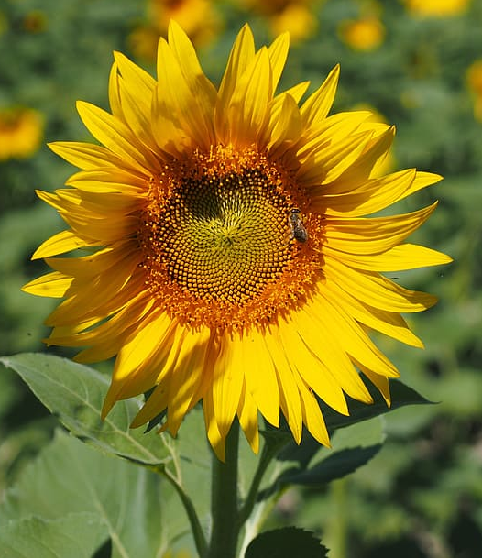
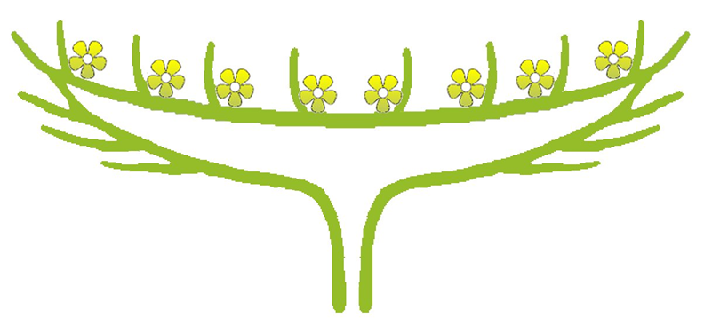
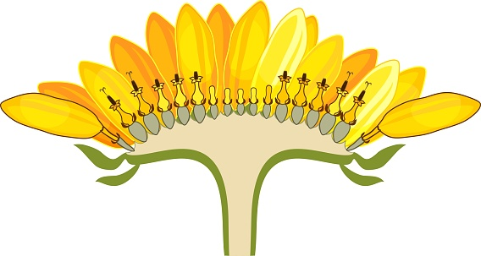
Прості суцвіття
Кошик – суцвіття з розширеною блюдцеподібною віссю, на які скупчено розташовані сидячі квітки
Ромашка лікарська
Соняшник
Нагідки

Slide 12
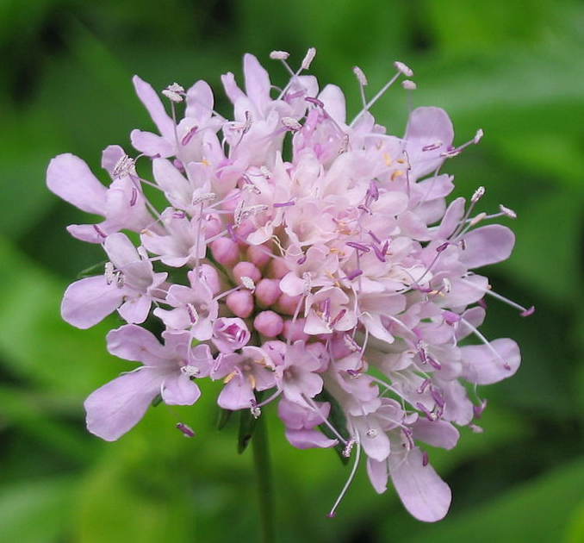
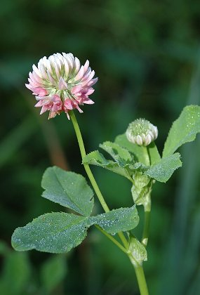
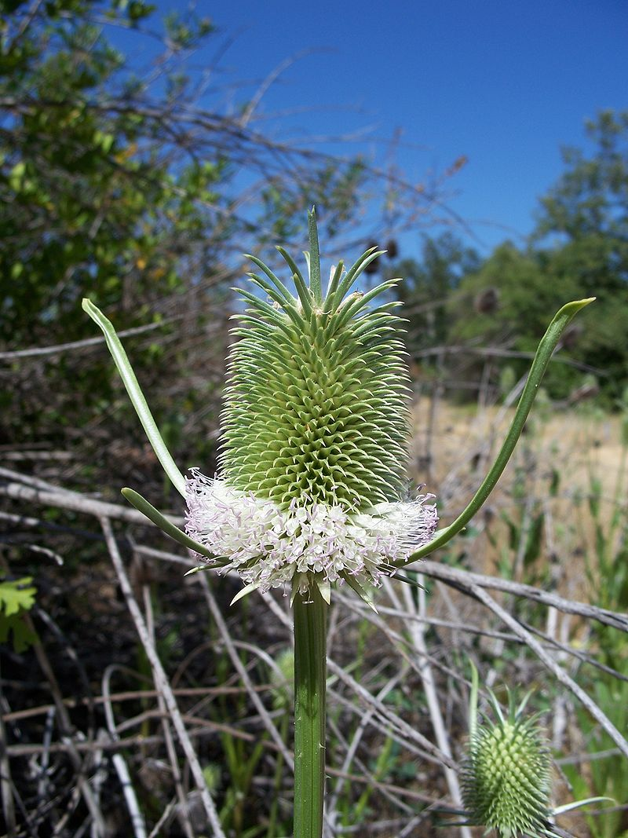
Прості суцвіття
Головка – головна вісь суцвіття укорочена, розширена, може бути кулястою, на ній знаходяться сидячі квітки
Черсак
Скабіоза
Конюшина
Люцерна

Slide 13
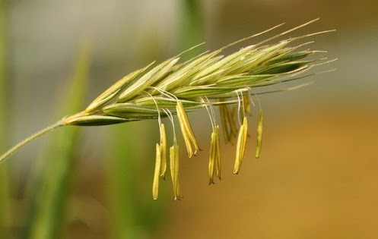
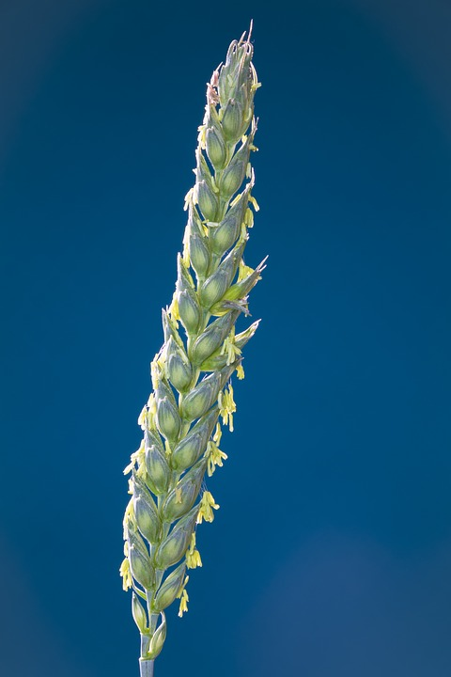
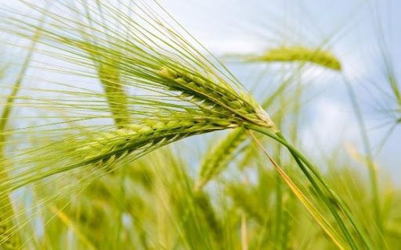
Складні суцвіття
Складний колос побудований так, що на видовженій осі розташовані прості колоски
Жито
Ячмінь
Пшениця

Slide 14
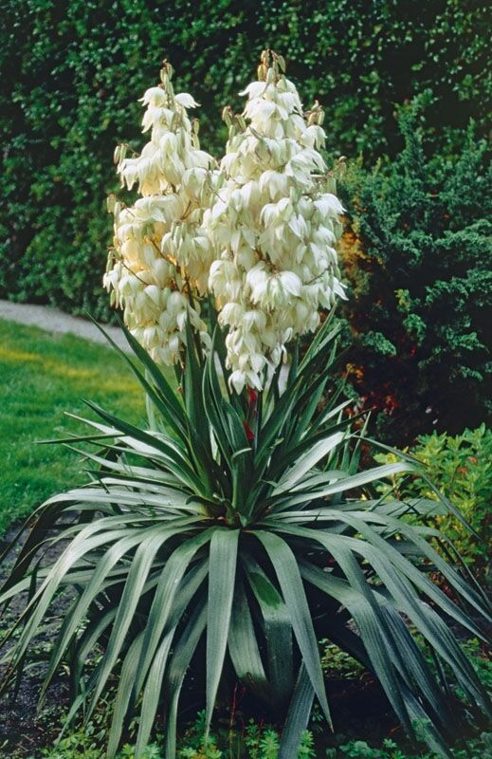
Волоть – це складна китиця, тобто на видовженій осі розташовуються прості або гіллясті китиці
Складні суцвіття
Овес
Юка

Slide 15
Складний зонтик – бічні осі суцвіття розгалужуються як у простого зонтика, але закінчуються не окремими квітками, а простими зонтиками
Складні суцвіття
Морква
Кріп

Slide 16
Складний щиток. Головна вісь цього суцвіття розгалужується як у простого щитка і може закінчуватись кошиками або щитками
Складні суцвіття
Деревій
Калина
Горобина

Slide 17
Суцвіття – це система видозмінених пагонів, що несуть квітки
У простих суцвіттях
на головній нерозгалуженій осі розташовані поодинокі квітки:
У складних суцвіттях
на головній осі
розташовані власні суцвіття:
китиця
сережка
простий колос
початок
щиток
зонтик
кошик
головка
складний колос
волоть
складний зонтик
складний щиток

Slide 18
Чи маєте запитання?

